Slide 1
Bolezni v afriki

Slide 2
NAJPOGOSTEJŠE BOLEZNI :
MALARIJA
EBOLA
AIDS
KUGA
SPALNA BOLEZEN
REČNA SLEPOTA
RUMENA MRZLICA
BILHARZOVA BOLEZEN

Slide 3
MALARIJA:
Najbolj razširjena v srednji Afriki
Prenaša jo komar, povzroča utrujenost, visoko telesno temperaturo, napade mrzlice
Cepiva NI
Zaščitimo se z mrežami in mazili

Slide 4
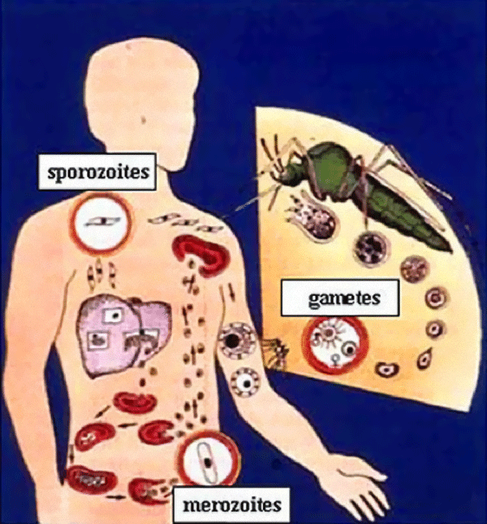
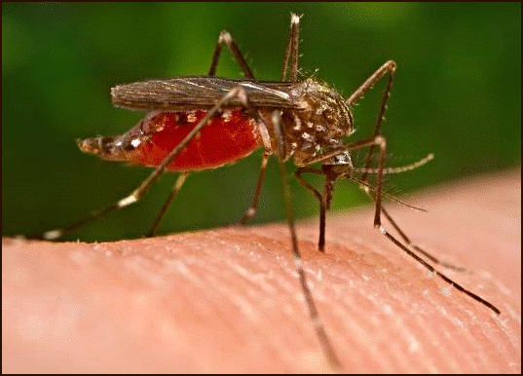
Cikel malarije
Prenašalci komarji

Slide 5
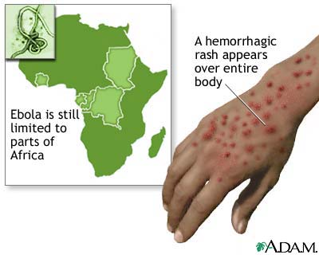
EBOLA :
Razširjena v srednji in južni Afriki
Pojavlja se na 10 – 15 let
Prenaša se ob stiku z obolelim, prek sline in sperme, pojavlja se bolečina v trebuhu in krvava driska
Cepiva še ni, zato za to boleznijo umre 9/10 obolelih

Slide 6
AIDS :
Doživljenska okužba, konča se s SMRTJO
Razširjen po CELI afriki in se prenaša z nezaščitenimi spolnimi odnosi, s stiki s krvjo, sluznico in pa dedno
Cepiva ni, zaščitnih sredstev (kondomov) pa v Afriki primankuje oz. jih sploh ni

Slide 7
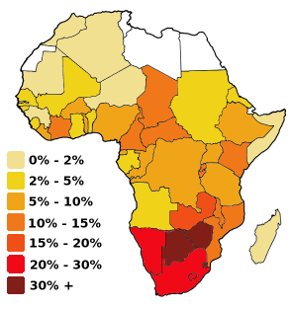
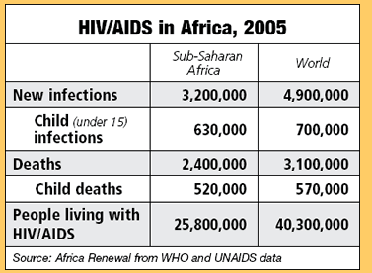
Razširjenost virusa HIV po Afriki
Razširjenost virusa HIV po Afriki in po svetu

Slide 8
KUGA :
akudna in kronična bolezen, razširjena v srednji in vzhodni Afriki
Prenašajo jo podganje BOLHE
Človek se lahko okuži z ugrizom glodalca, mačke, bolhe ali psa
Znaki obolenja se kažejo v dehidriranju, visoki temperaturi ter na koncu tudi smrt
Cepiva ni, so pa antibiotiki, ki pa jih je tudi premalo

Slide 9
SPALNA BOLEZEN :
povzroča jo muha ce-ce
Zadržuje se vsepovsod kjer je ekvatorialno podnebje, se pravi po vsej Afriki
Pri tej bolezni oboleli zapade v kronično zaspanost ter umre
Spalne bolezni je manj, a ni izkoreninjena

Slide 10
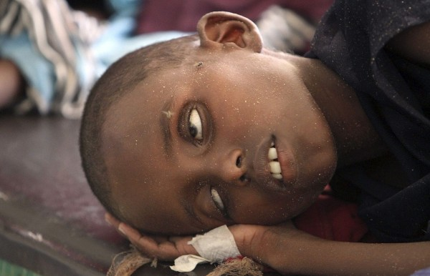
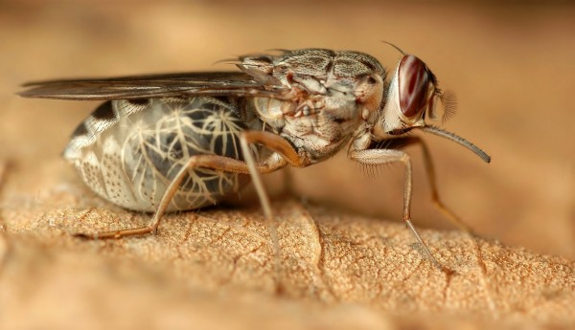
Posledice spalne bolezni
Muha CE-CE

Slide 11
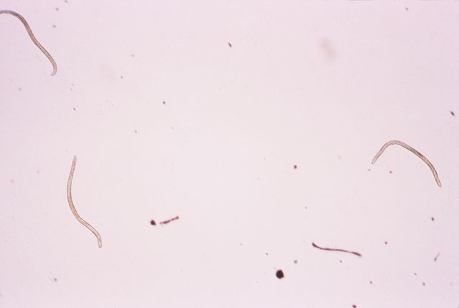
REČNA SLEPOTA :
Neozdravljiva bolezen
Povzročajo jo GLISTE
Nahaja se ob vseh večjih rekah in povzroča slepoto!
Gliste, ki povzročajo rečno slepoto

Slide 12
RUMENA MRZLICA :
je akutna (hitro se širi) virusna mrzlica, katero prenaša komar
Povzroča zlatenico, krvavitve, beljakovine v urinu ter kasneje še zvišanje temperature, glavoboli…
Več kot polovica obolelih umre zaradi odpovedi ledvic in jeter
Cepiva NI, lahko se zaščitimo z mrežami in mazili

Slide 13
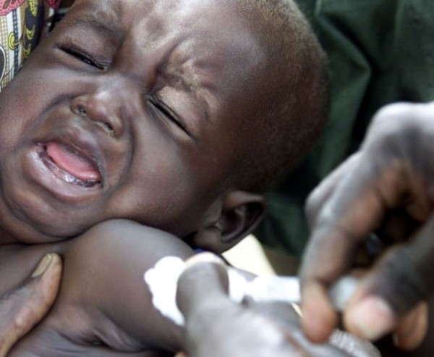
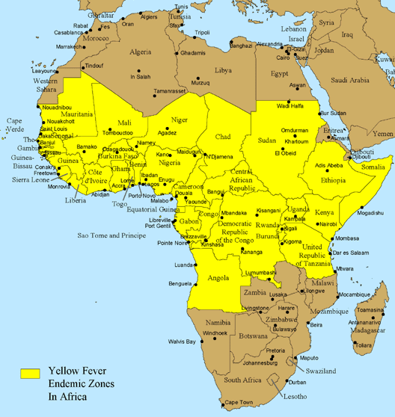
Potek kampanje cepljenja proti rumeni mrzlici
Razširjenost po celini

Slide 14
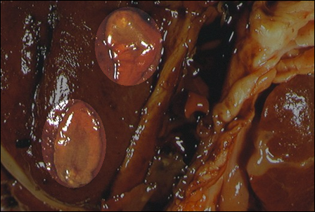
BILHARZOVA BOLEZEN :
povzroča jo metljaj, ki se nahaja v vseh rekah ter močvirjih
Pride z vodo ter povzroči odpoved notranjih organov in na koncu smrt
Zdravila ne poznajo
Ploskvi črvi metljaja na govejih jetrih

Slide 15
VIRI
http://afrika.1colony.com/suse.htm
http://sl.wikipedia.org/wiki
http://www.google.si/slike/afrika

